Slide 1
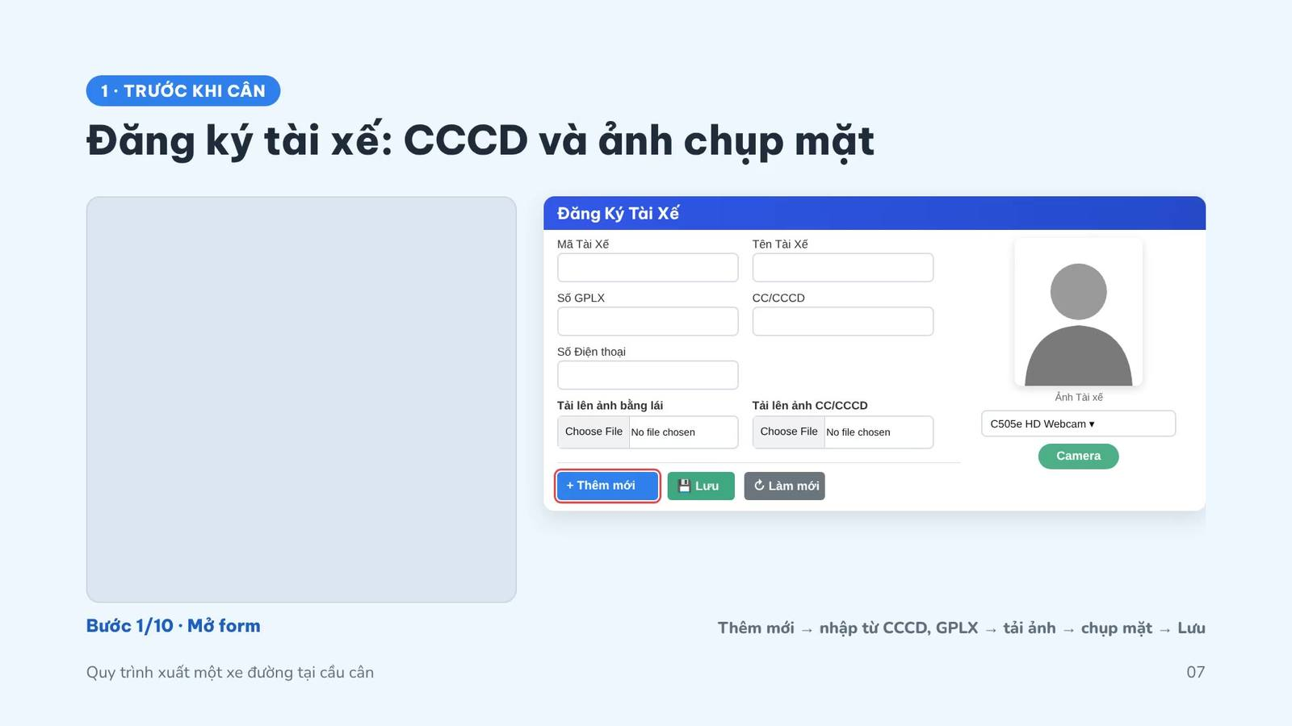
Notes:
[Video tự chạy – 10 bước trong 1 slide, khoảng 2 phút] Video phát chậm, mỗi bước dừng khoảng 4 giây để giải thích. Muốn dừng lâu hơn: bấm vào video (hoặc Alt + P) để tạm dừng, bấm lần nữa để chạy tiếp.
Mốc thời gian:
0:00 Bước 1 – Bấm Thêm mới để mở form đăng ký tài xế trống.
0:09 Bước 2 – Mã tài xế: hệ thống tự cấp khi bấm Thêm mới (dạng DR + số), không cần nhập.
0:20 Bước 3 – Tên tài xế: họ và tên trên CCCD.
0:33 Bước 4 – Số CCCD: 12 số trên CCCD.
0:45 Bước 5 – Số GPLX: số trên giấy phép lái xe.
0:59 Bước 6 – Số điện thoại: hỏi trực tiếp tài xế.
1:11 Bước 7 – Ảnh bằng lái: Choose File, chọn ảnh GPLX.
1:23 Bước 8 – Ảnh CCCD: Choose File, chọn ảnh CCCD.
1:35 Bước 9 – Chụp mặt: chọn webcam, bấm Camera, chụp mặt tài xế tại cầu cân.
1:47 Bước 10 – Bấm Lưu. Lần sau tìm lại tài xế bằng mã hoặc tên.
Lưu ý: Ảnh chân dung chụp trực tiếp tại cầu cân bằng webcam, không dùng ảnh tài xế gửi qua điện thoại. Tài xế đã có trên hệ thống thì tìm theo mã hoặc tên và kiểm tra lại thông tin. CCCD và GPLX trên slide là bản mẫu, tên và số là giả.

